Slide 1




Tienda tecnológica
POR IVÁN GARCÍA

Slide 2



Contenido
01
Mockup
02
Base de datos
03
Interfaz
04
Funcionalidad de la tienda

Slide 3


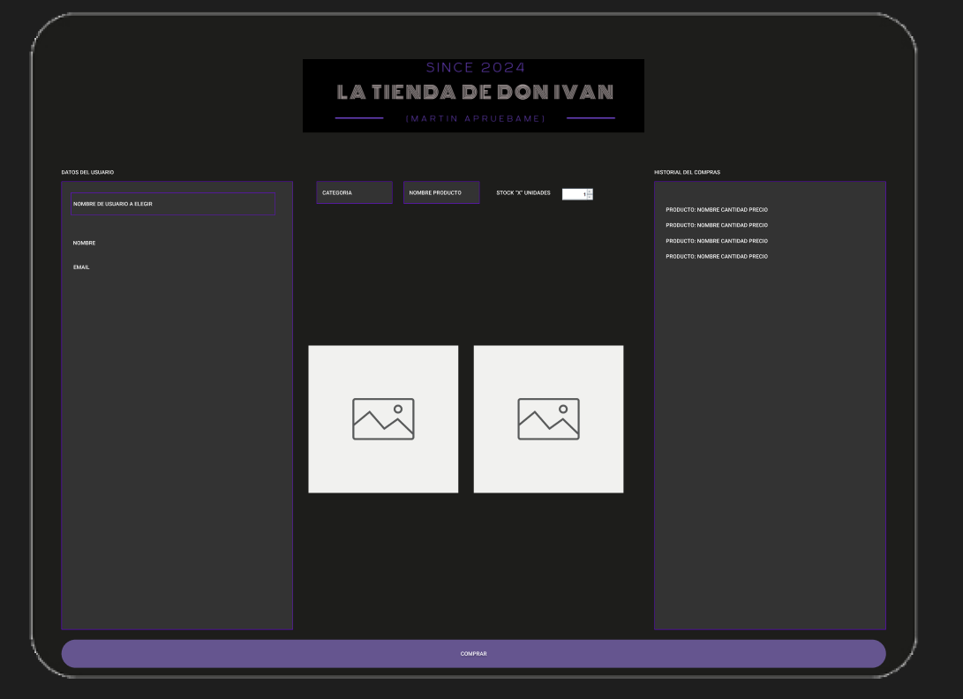

Mockup de la tienda

Slide 4

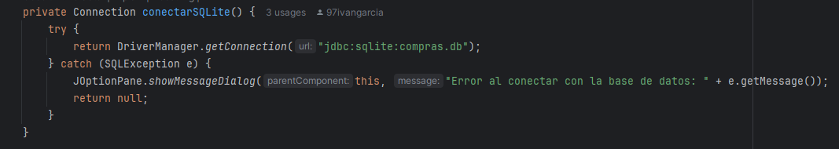
BASE DE DATOS
Empiezo creando una conexión con la base de datos “compras.db”
En caso de no realizarse la conexión te mostrará un mensaje de error de conexión.

Slide 5
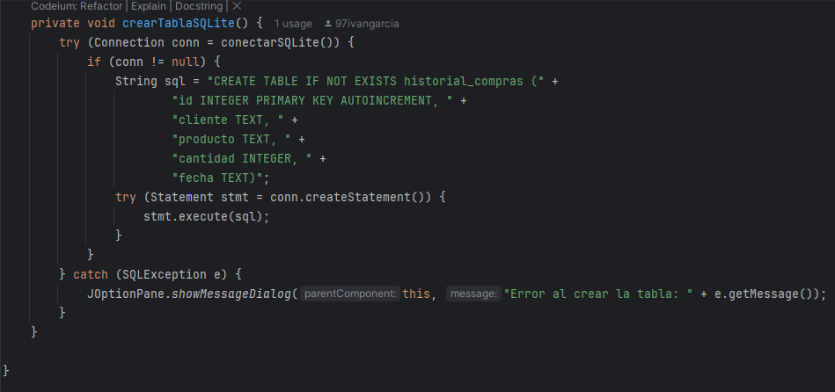
CREACIÓN DE TABLA
He creado una tabla para guardar un historial de compras con:
ID
CLIENTE
PRODUCTO
CANTIDAD
FECHA DE COMPRA

Slide 6
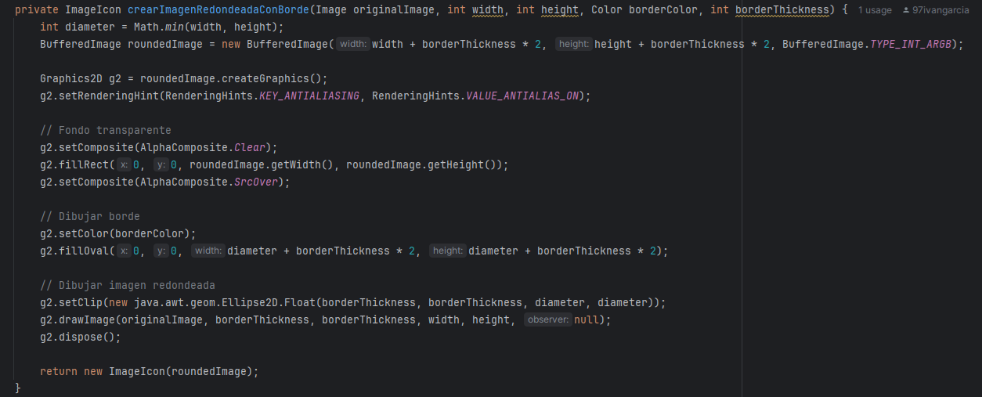
IMAGEN REDONDEADA
Este método sirve para redondear una imagen y añadirle un borde.
He hecho un fondo transparente “AlphaComposite.Clear” y después con “SrcOver “ se superpone el resto de contenido encima de ese fondo.

Slide 7
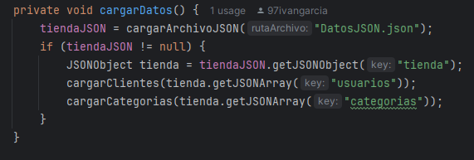
CARGAR JSON
Este método sirve para cargar los archivos del json.
Los usuarios se utilizarán en cargarClientes y las categorías en cargarCategorias

Slide 8
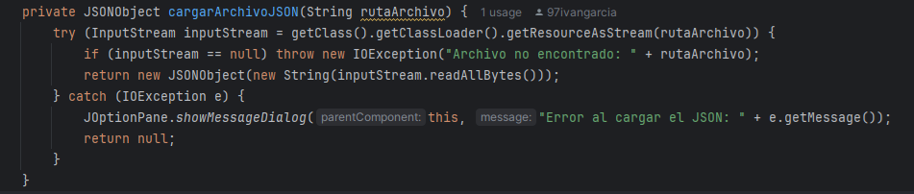
CARGAR JSON
Y a continuación se carga el archivo json con el que trabajaré pasándole una ruta.

Slide 9
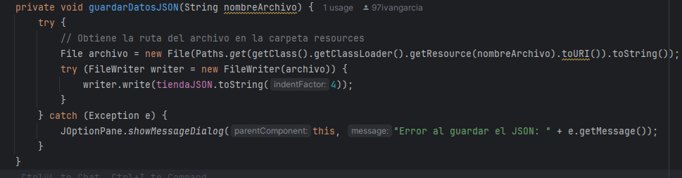
GUARDAR
Esto es exactamente a la inversa que el método anterior. Aquí le paso una ruta de un archivo donde se guardarán los datos en el json.

Slide 10
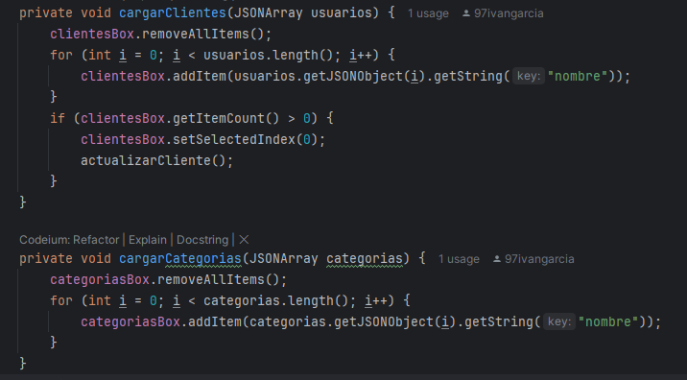
CARGAR EN INTERFAZ
Ambos sirven para cargar arrays y aplicarlos en un elemento de la interfaz. Llamarán a la lista de usuarios y a la de categorías

Slide 11
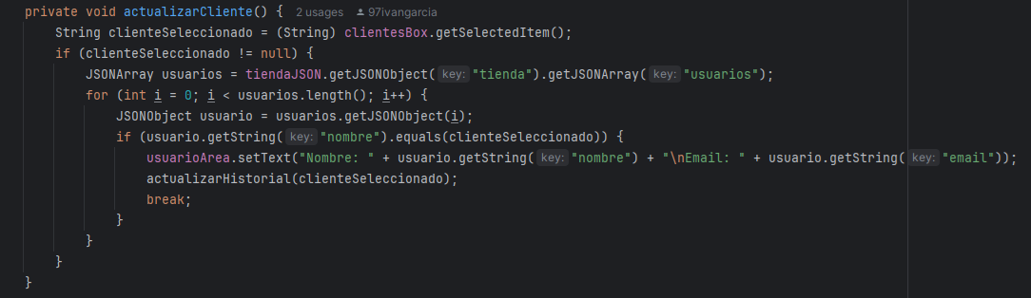
CARGAR EN INTERFAZ
Este método actualiza la información del cliente seleccionado en el combo box “clientesBox” y muestra su información en un área de texto “usuarioArea”. También llama a “actualizarHistorial” que actualiza el historial de compras que haga el cliente.

Slide 12
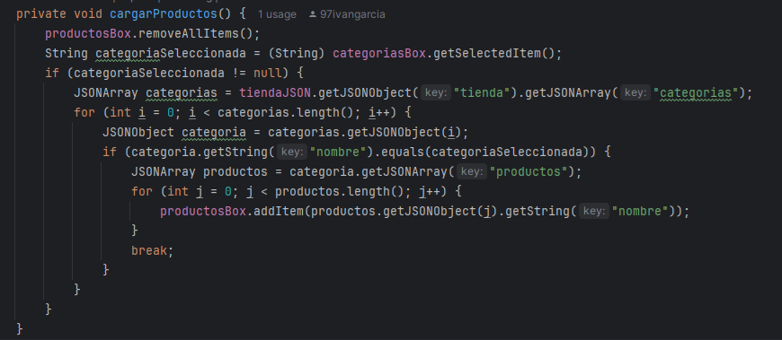
MAS CARGA DE ELEMENTOS
En este caso similar al de antes, se cargarán desde el json los productos en un combo box llamado productosBox

Slide 13
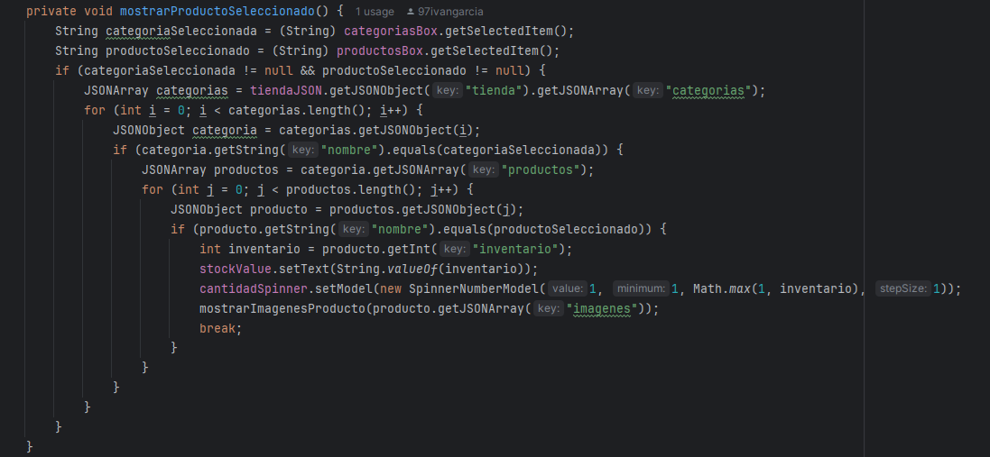
PRODUCTO SELECCIONADO
El método sirve para mostrar la información del producto seleccionado en la interfaz. Muestra la categoría y producto seleccionado, la cantidad disponible de unidades con stockValue, te muestra un spinner donde podrás seleccionar la cantidad para comprar y muestra dos imagenes del producto seleccionado.

Slide 14
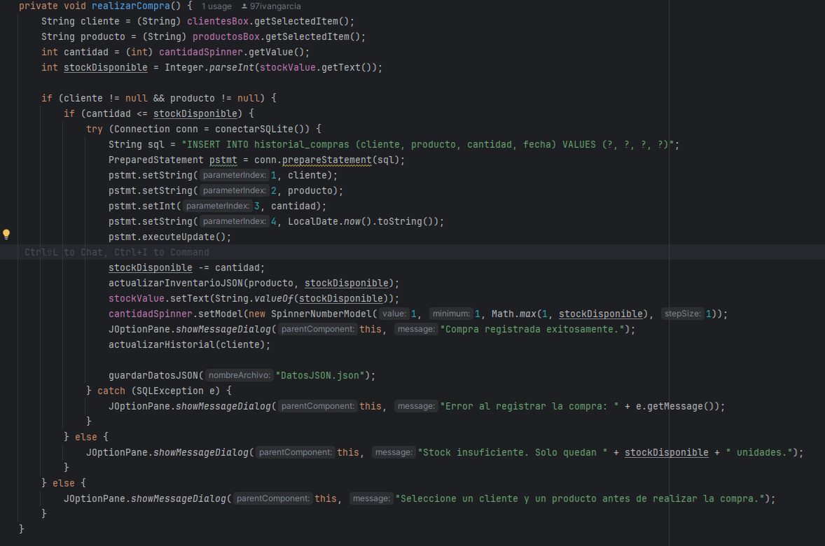
REALIZAR LA COMPRA

Slide 15
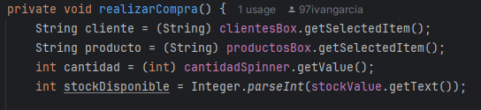
DATOS NECESARIOS

Slide 16
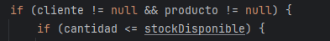
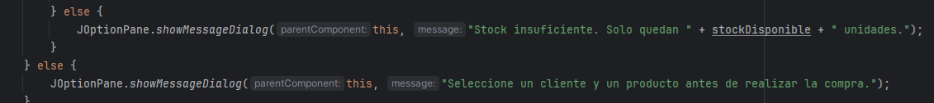
VALIDAR SELECCION Y STOCK
Aquí mediante un if compruebo que haya unidades del producto y que se haya seleccionado un cliente y un producto para realizar la compra.

Slide 17
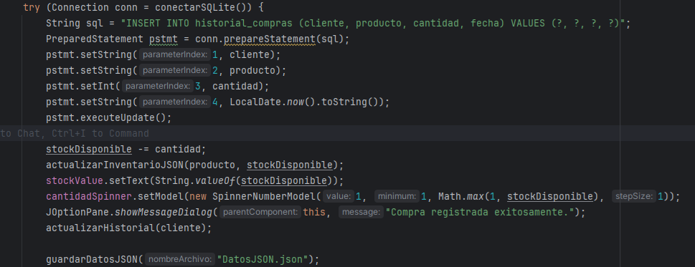
BD E INTERFAZ ACTUALIZADA
Por último se guardan los datos de la compra en la base de datos y se actualizan elementos de la interfaz. En el numero de stock las unidades compradas se restarán y en el spinner para seleccionar las unidades a comprar tendrá un limite de productos actualizado.

Slide 18
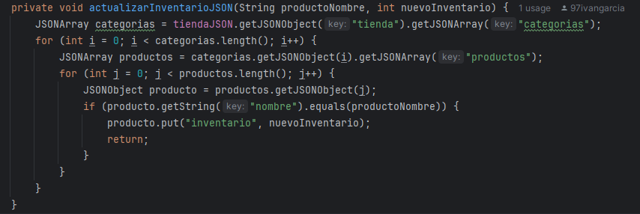
ACTUALIZAR INVENTARIO
Este método recorre el array de productos buscando el producto seleccionado y si el nombre coincide actualizará sus unidades.

Slide 19
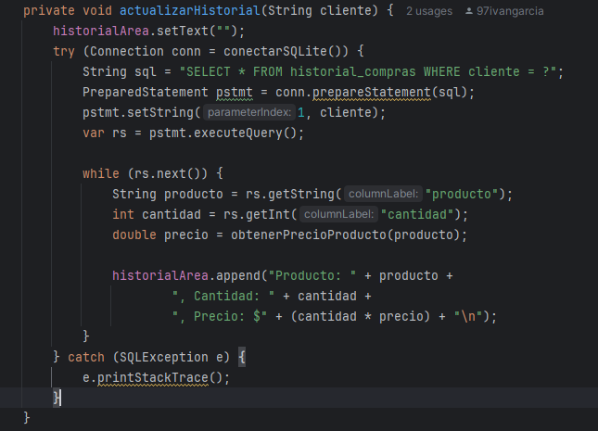
ACTUALIZAR HISTORIAL
Irá mostrando el historial de compras de un cliente en un área de texto.

Slide 20
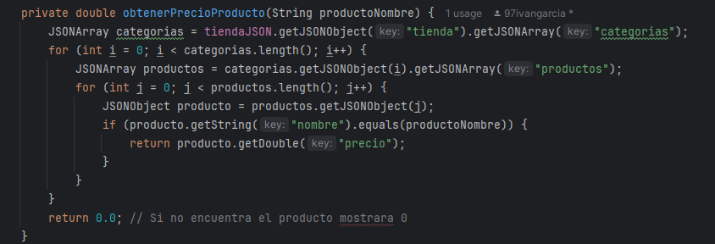
OBTENER PRECIO
Este método busca un producto en el json y te devuelve su precio

Slide 21



GRACIAS POR TU ATENCIÓN
(APRUEBAME POR FAVOR)

